Slide 1
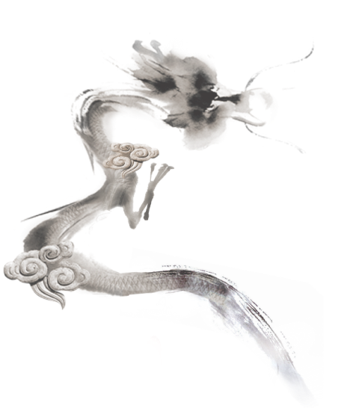
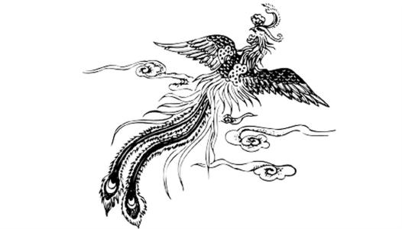
龙腾北海，凤翔九天
第三课：古代政治制度的成熟
——选官、监察、谏议制度
Notes:
特殊字体：叶根友行书繁，汉仪星宇体简
1

Slide 2

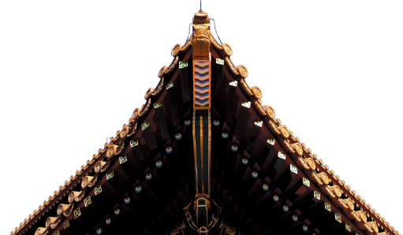
目录
壹
选官制度
贰
监察、谏议制度
叁
从汉至元政治制度的特点

Slide 3
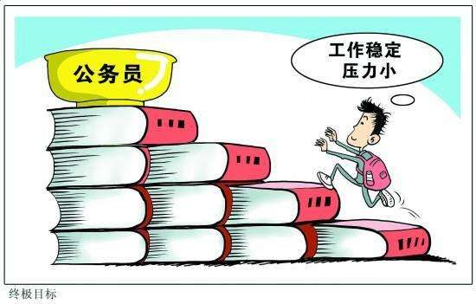
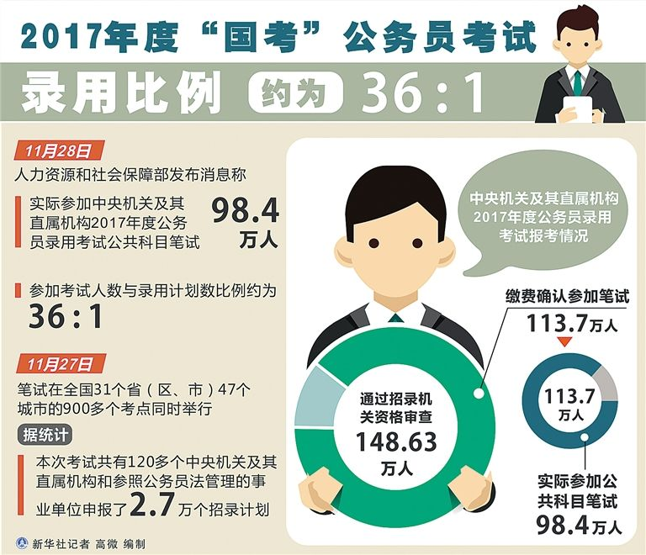
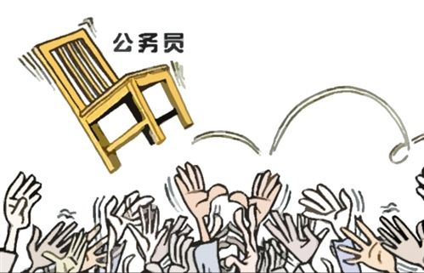
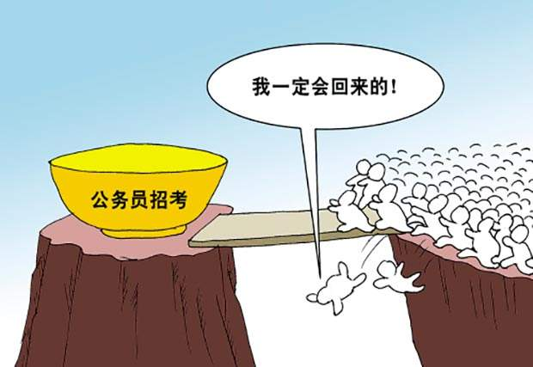

Slide 4


选官制度

Slide 5

一、目的
根本：巩固封建专制统治；
直接：补充官僚队伍，提高队伍素质和水平
二、发展演变
1、先秦：世卿世禄制\世官制
2、战国-秦汉初期：军功爵制度
（商鞅变法）
分封、宗法破坏
进步性？
——打击贵族
新兴地主阶级崛起

Slide 6
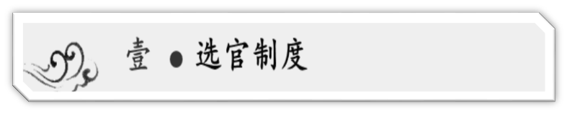
军功爵制度：
含义：立军功来获取爵位、土地和财富
影响：①提高平民的参军意愿和作战士气
②加强各诸侯国的军事实力，为秦朝统一六国奠定基础
③加速了贵族政治的的衰落和“士”阶层的崛起
④容易导致穷兵黩武，武人横行，出现暴政
⑤崇尚勇武的军功爵制度以斩杀人多者为管理国家的人
才，不符合和平治国时期的需要，最终消失在历史的
洪流之中。

Slide 7

3、两汉：察举制、征辟制
朝廷\中央
中央\地方官府
举荐人才
征聘人才
郡国
社会\地方
自下而上选拔人才
自上而下的选拔人才

Slide 8
察举制：
“初令郡国举孝廉各一人”
举荐标准：孝廉（也称乡举里选）——品德
影响：①一定程度上满足了官僚队伍的需要，补充官僚队伍，
保证其素质和水平
②实施前期巩固了封建专制统治
③易任人唯亲，形成小集团，出现“门生故吏遍天下”的局
面 ，冲击了中央集权的统治
东汉伪孝子赵宣 vs 刺史陈蕃

Slide 9

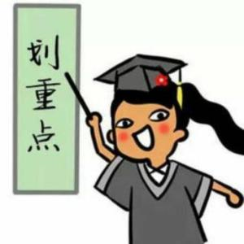
4、魏晋南北朝：九品中正制
时间：
影响：
魏晋南北朝时期
①无论从考选的对象和内容，还是从考选的方式和程序上来看，都体现出封闭性的特征，民意无从体现
②易任人唯亲，形成小集团，削弱中央集权的统治，中央和地方离心力加大
③世袭士族日益腐败，缺乏能力
曹丕代汉
九品中正制
含义：
由朝廷在各州设中正官，负责查访、评定辖区内的士人，按其才智声望划分为九个等级上报朝廷，成为授官的依据
实质：一种发展了的察举制
标准：
家世门第

Slide 10

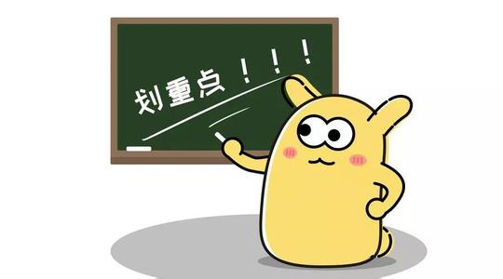
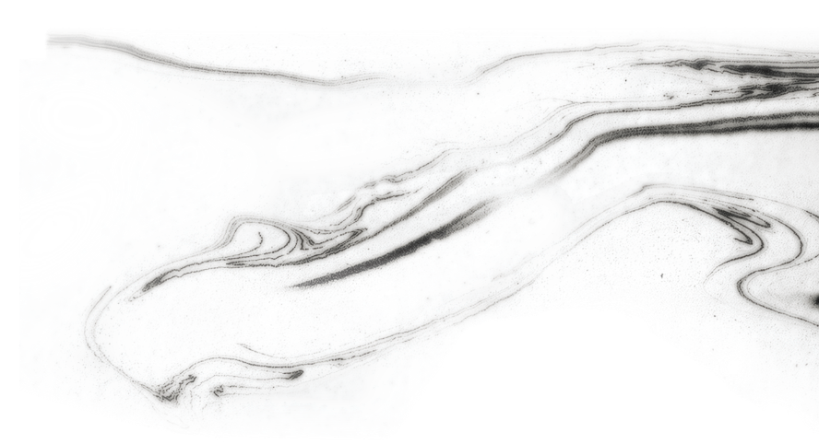
5、隋唐——明清：科举制
A、原因
①经济：随着封建地主土地私有制经济的发展，地主阶级力量壮大，要求获得相应的政治地位，能够参政议政（根本动力）。
②政治：士族衰落，门第选官难以维持下去，统治者为抑制士族力量，加强中央集权，削弱割据势力，扩大封建统治的阶级基础，维护统治。
B、含义：中央统一分科，定期举行考试的选官制度

Slide 11

C、发展演变
隋
隋文帝时，分科取士
隋炀帝，设进士科，科举制确立
唐
贞观年间（唐太宗时期），以进士和明经为主
开元年间（唐玄宗时期），任用高官主持考试，后成为定制
宋
重文轻武，更重视科举考试，导致“冗官”现象
明清
八股取士成为束缚思想的工具
锁院
弥封
誊录

Slide 12

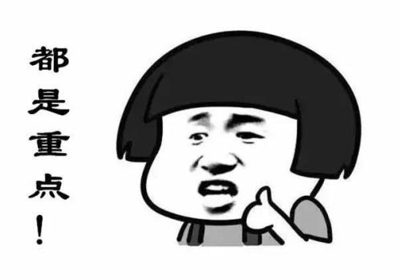
D、影响：
①社会：有利于打破特权垄断，扩大社会的统治基础，
增强了社会的流动性
②政治：巩固封建专制统治；
扩大管理人才来源，促进官僚政治的进一步成熟；
为官僚队伍提供源源不断的高素质人才，成为中华帝国长期保持繁荣的制
度保障之一；
把选拔官员与任命官吏的权力收归中央，大大加强了中央集权
③文化：把读书、考试和做官联系起来，有益于形成读书风尚和重学风气，促进
文化的发展
④宋朝重文轻武，导致“冗官”局面
⑤实施后期，考试内容和方式逐渐僵化，成为束缚人们思想的工具

Slide 13
思考1：有人说今天的公务员考试是对科举制的批判和继承，
对此应该怎么理解
吸收了科举制公开公平公正和量才录用等因素，舍弃其不合理的因素，增加了合乎时代与国情的新因素
思考2：如何理解“科举制实施大大加强了中央集权”？
科举制把选官权和任命官吏的权力从世家大族收归到中央

Slide 14

三、演变趋势
先秦
世卿世禄制
魏晋南北朝
九品中正制
战国-秦汉初期
军功爵制度
两汉
察举制
演变趋势？
隋唐
科举制
选拔范围: 由贵族扩大到平民
选拔标准：家世门第
选拔方式：地方评议
人才选拔制度逐渐趋向制度化，体现公开、公正、客观的原则
才能学识
考试

Slide 15
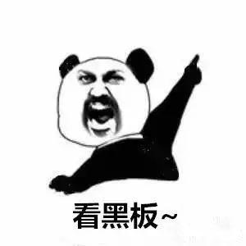
文化
②
促进文化的繁荣（唐诗）
①
政治
①把官吏选拔权收归中央，适应了加强中央集权的需要
②打破垄断，为不具有贵族身份的士人提供了参政机会，扩展了统治集团的社会基础，促进官僚体制的进一步成熟，为官僚队伍提供了源源不断的高素质人才，成为中华帝国长期保持繁荣的制度保障之一
世界
科举制不仅在中国，在乃至世界都产生了深远影响，被称为中国的第五大发明
③
四、影响
消极
④
明清时期，科举制的八股取士成为束缚人们思想的工具，限制新型人才的成长和科技文化的进步

Slide 16
1、少小须勤学，文章可立身…朝为田舍郎，暮登天子堂。
2、“四科取士”为:“一 一日德行高妙，志节清白;二日学通行修，经中博士;三日明达法令......四日刚毅多略....皆有孝悌廉公之行。
3、公门有公， 卿门有卿， 贱有常辱，贵有常荣，赏不能劝其努力，罚亦不能戒其怠惰。
4、故据上品者，非公侯之子孙，则当涂之昆弟也。二者苟然，则荜门蓬户之俊，安得不有陆沈者哉!
世卿世禄制
科举制
九品中正制
察举制

Slide 17
两汉实行州郡推荐、朝廷考试任用的察举制;经魏晋九品中正制，至隋唐演变为自由投考、差额录用的科举制。科举制更有利于
A.选拔最优秀的官吏 B.鉴别官员道德水平
C.排除世家子弟入仕 D.提升社会文化水平
[解题思路]题干体现了 中国古代选官制度的演变。科举制是封建选官制度的一大进步，它把读书、考试与做官紧密联系起来，有利于打破特权垄断、扩大官吏来源。出身卑微的读书人为了入任，刻苦读书,从而有利于整个社会文化水平的提高， 故选D项。官员的文化素养和能力是两个概念，故排除A项。题干信息与选官制度沿革下的官员道德没有直接关系，故排除B项。自由投考与排除世家子弟入仕矛盾，故排除C项。

Slide 18
贰
监察、谏议制度

Slide 19


一、含义及区别
监察制度：为保证官僚队伍的廉洁和效率、巩固专制统治而设立的针对各级官僚和官员的政治制度；
谏议制度：对皇帝的言行和决策进行监督的政治制度
添加标题
区别？
针对对象及目的不同

Slide 20

二、演变过程
A、监察制度
明清（顶峰）
科道：督察御史、六科给事中
按察使司
汉朝
御史大夫、刺史
秦朝
御史大夫
宋朝
御史大夫
通判
为何谏议在明清被取消而监察却到达顶峰？
B、谏议制度
隋唐
门下省
宋代
谏院
明清
取消专门谏议机构
明清君主专制加强，发展到顶峰

Slide 21

三、评价
⑴局限性：权责有限，中国古代的谏议、监察制度并不能从根本上约束皇帝的无上权力，也不能杜绝官僚队伍中的腐败和低效现象（专制制度和人治社会是导致的根本原因）
⑵先进性：但作为一种常设的政治制度，在整顿吏治，打击地方割据势力，维护中央集权，谏正皇帝过失，防止决策失误方面还是发挥了重要作用

Slide 22

班固在史书中记载:司隶校尉盖宽饶“刺举无所回避”， “公卿贵戚及郡国吏徭使至长安，皆恐惧莫敢犯禁”。这可以佐证
A.刺史设置有助于君主专制 B.郡国并行危害了中央集权
C.门下封驳避免了决策失误 D.监察制度有利于京畿稳定
答案: D
解析:司隶校尉是汉至魏晋监督京师和地方的监察官。从材料中公卿贵戚等人对监察官的恐惧可知监察制度有利于京畿稳定，故选D项。司隶校尉并非刺史，排除A项;材料信息旨在强调监察制度的积极作用，B项与材料信息无关;材料信息无法体现门下省的作用，排除C项。

Slide 23

叁
从汉至元政治制度的特点

Slide 24


三省六部制——中央行政体制
科举制——选官用人制度
监察制度
1、古代政治制度
成熟的表现
①适应大一统中央集权 国家发展的需要
②反映社会结构的变化
2、古代政治制度
成熟的特点

Slide 25
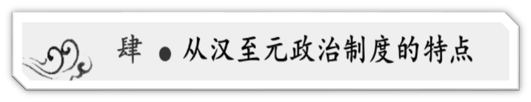
2、特点
1.中国专制集权时代政治制度的基本特征是君主专制、中央集权、官僚政治；
2.发展过程始终伴随着中央与地方、君权与相权的矛盾。从中央看，不断改革中央行政机构，特别是削弱相权，加强皇帝对中央的控制;从地方看，地方权力越来越集中到中央，中央对地方的控制日益加强；
3.历代王朝都重视选官和监察制度的建设，选官、监察等权力日益控制在皇帝手中，官吏日益奴化；
4.对人们的思想控制日益加强，如八股取士，文字狱等；
5.各朝代在继承前代制度的基础上又有创新和发展。

Slide 26
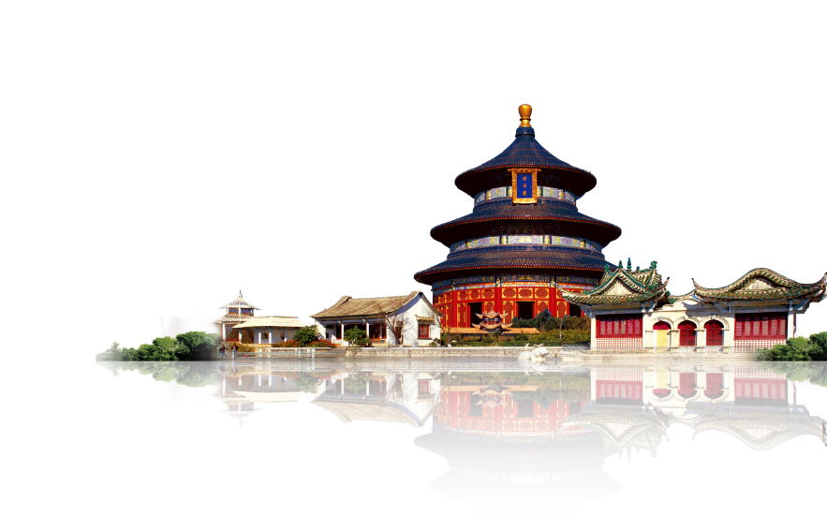
1、中国古代时人评说：“举秀才不知书，察孝廉父别居。寒素清白浊如泥，高第良将怯如鸡。”这番评说反映了下列哪项人才选拔制度的弊端（ ）
A. 世袭制 B. 军功爵制 C. 察举制 D. 科举制
【解析】C 汉代选拔人才的察举制度有“举秀才”“举孝廉”，由地方向上面推荐德才兼备的人才，以作官员候选。举秀才，重的是才，举孝廉，重的是德；而此句古文
的意思是选出来的秀才，却不认识字，选出来的
孝廉(就是孝敬老人的榜样)，却让自己的老父亲
一个人居住。尖刻的讽刺了中国选拔、任用人
才的尴尬一面。

Slide 27
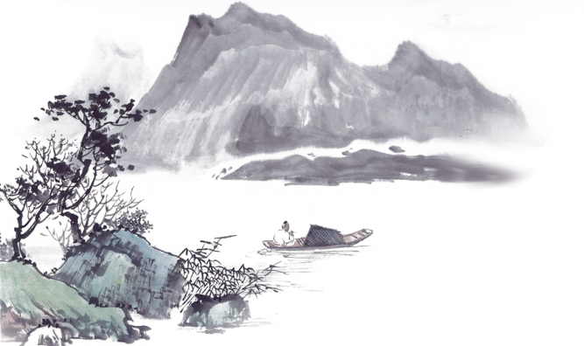
2、“郁郁涧底松，离离山上苗，以彼径寸茎，荫此百尺条。世胄蹑高位，英俊沉下僚，地势使之然，由来非一朝。”这首诗揭露的是哪一制度的弊端
A、井田制 B、察举制
C、九品正中制 D、代田法
【解析】C。诗歌描写了一棵松树的根，就能够“荫此百尺条”，“ 世胄”一直霸占着高位，而真正的“英俊”却无永无之地，这些信息都指向九品中正制，它只问出身不稳才干。
单击添加标题

Slide 28

3、下列诗句所述内容哪些与科举制的实行有关?
①旧时王谢堂前燕，飞入寻常百姓家。
②世胄蹑高位，英俊沉下僚。地势使之然，由来非一朝!
③朝为田舍郎，暮登天子堂。将相本无种，男儿当自强。
④甲第朱门无一半，天街踏尽公卿骨。
A．①② B．③④ C．①③ D．②④
【解析】C。科举制的实行，庶族地主可为高官，打破了士族地方对官吏的垄断，沉重打击了士族势力。①③就是科举制实行的结果；②是九品中正制，士族把持高官的结果；④是士族势力衰落的表现，这是农民起义打击的结果。

Slide 29
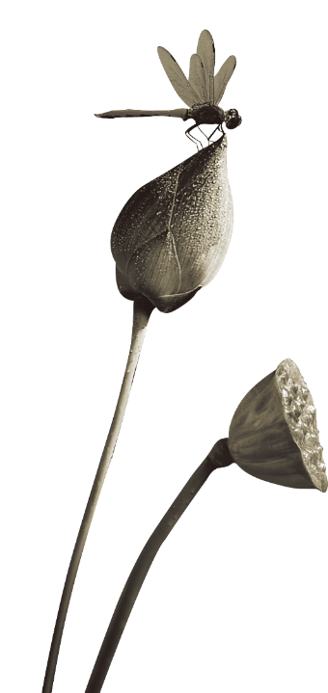
4、《好了歌》：“人人都说皇帝好。其实皇帝也苦恼;宰相权大睡不好，选才选官更难搞;要是官吏选不好，贪污腐败治不了;最怕地方造反了，身家性命也难保。为解决诗歌中的“苦恼"统治着曾采取的措施有( )
①三省六部制
②皇位继承制
③科举制
④刺史制
A．①②③ B．①②④ C．①③④ D．②③④

Slide 30
课后作业：
中国古代选官制度的历史变化
制度 | 世官制 | 察举制 | 九品中正制 | 科举制
实行时间
含义
标准
影响

Slide 31
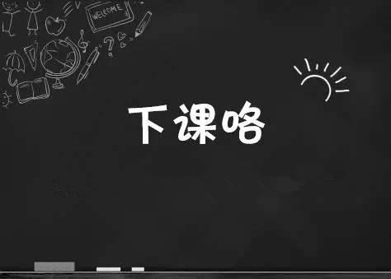
Notes:
特殊字体：叶根友行书繁，汉仪星宇体简
31

